Slide 1

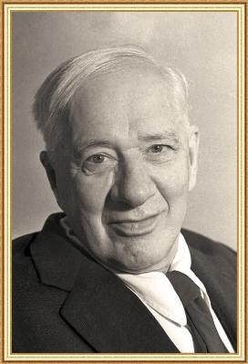
Государственное бюджетное образовательное учреждение города Москвы
детский сад компенсирующего вида № 1679
В стране детства
Корней Иванович
Чуковский
1882 - 1969
Ст. воспитатель Васильева М. Н.

Slide 2
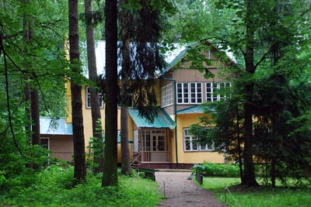
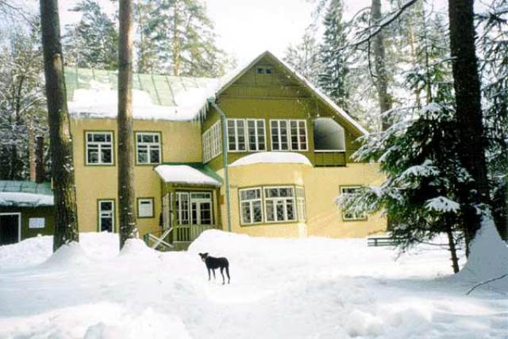
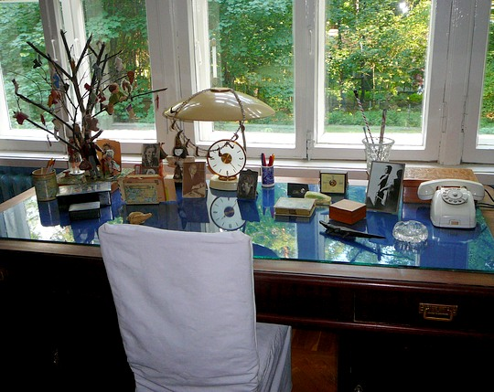
Дом-музей
К. Чуковского в Переделкино

Slide 3
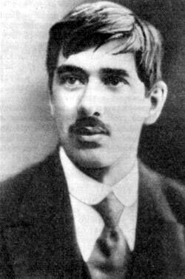
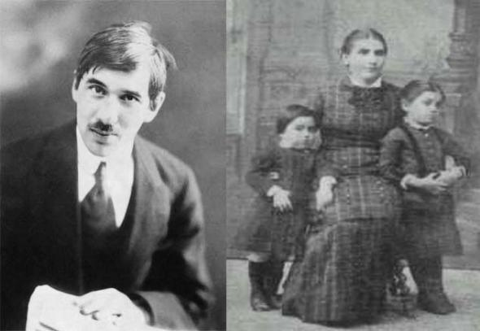
Детство и юность писателя

Slide 4



Стихотворения для детей

Slide 5
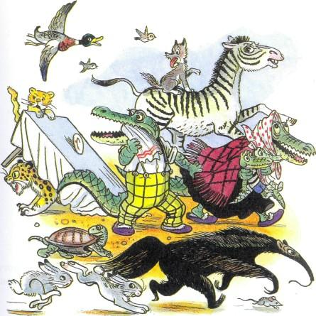
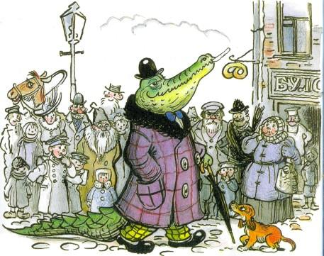
Жил да был Крокодил.
Он по улицам ходил…
По-турецки говорил…

Slide 6
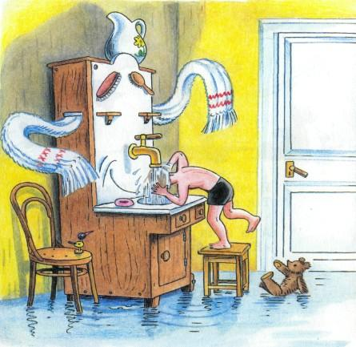
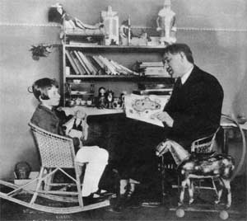
Надо, надо умываться
П утрам и вечерам.
А нечистым трубочистам
Стыд и срам! Стыд и срам!

Slide 7



Игра «Назови сказку»

Slide 8



Игра «Назови сказку»

Slide 9
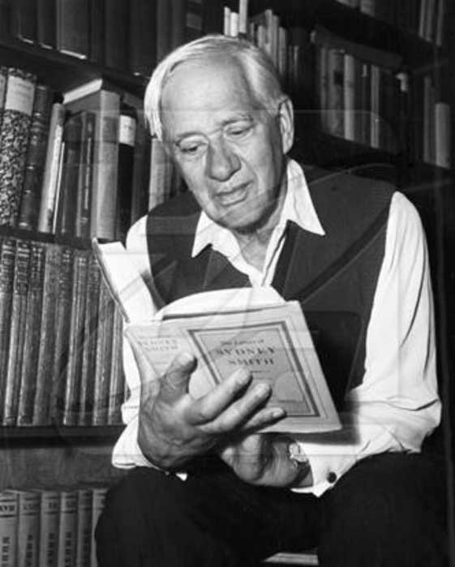
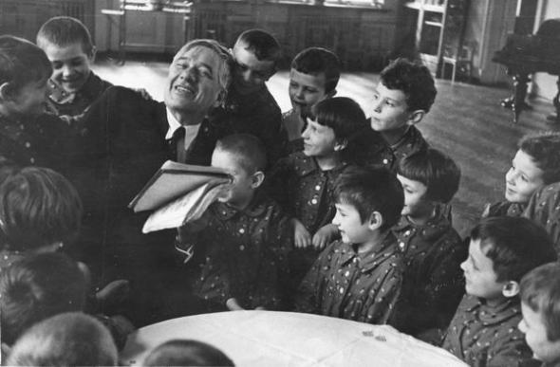
Всегда, где бы я ни был: в трамвае, в очереди за хлебом, в приёмной зубного врача, – я, чтобы не тратилось попусту время, сочинял загадки для детей. Это спасало меня от умственной праздности!”

Slide 10

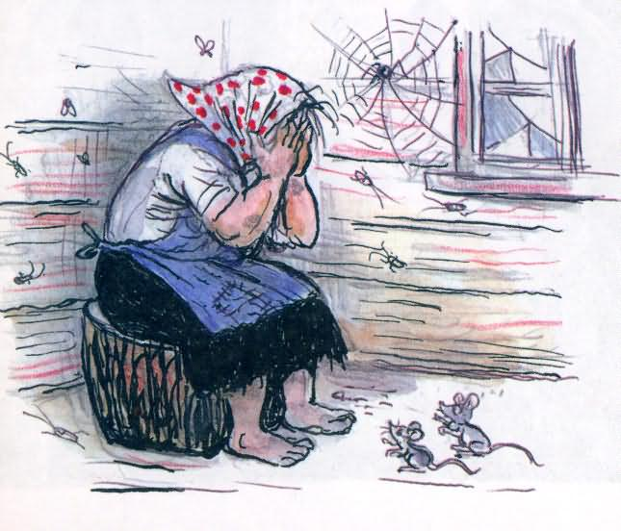
«Федорино горе»

Slide 11

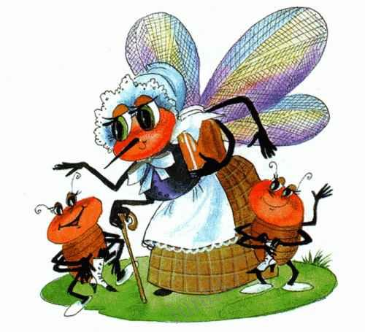
«Муха-Цокотуха»

Slide 12
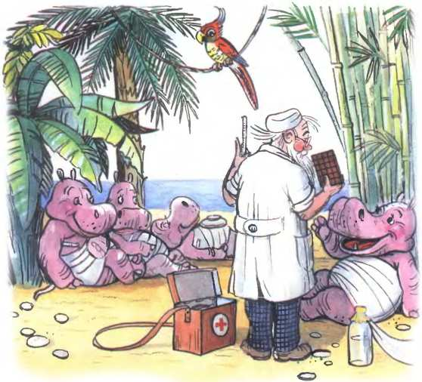
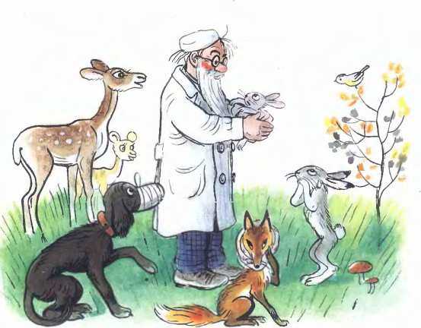
Прототипы героев сказок

Slide 13
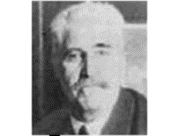
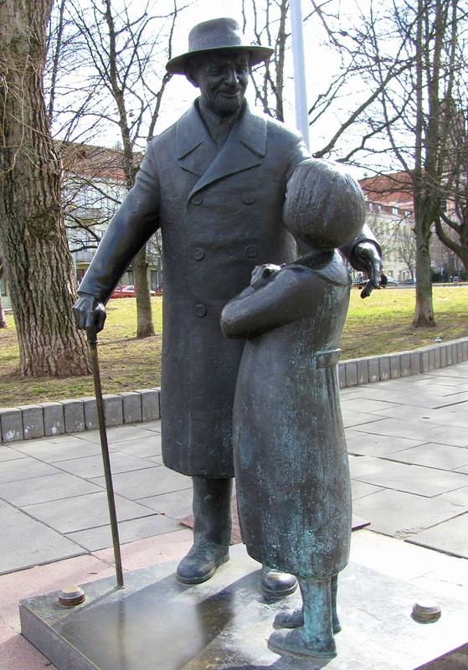
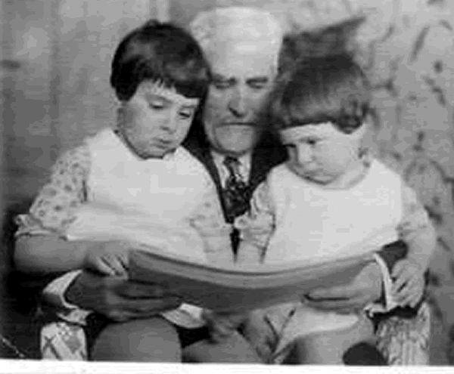
Доктор Цемах Шабад
Памятник доктору Шабаду
в Вильнюсе
Доктор Шабад с внуками

Slide 14




Посвящается детям…

Slide 15
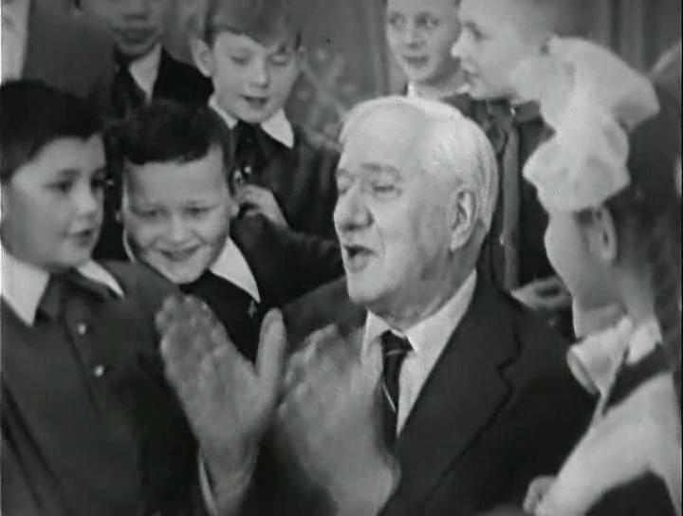
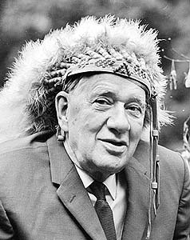
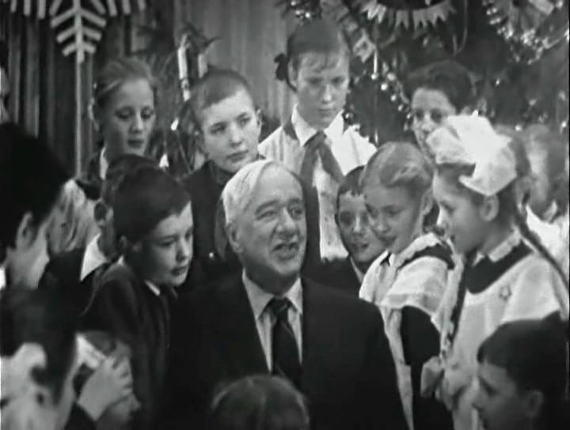
Великан по имени «Чукоша»

Slide 16



Чуковский переводчик

Slide 17
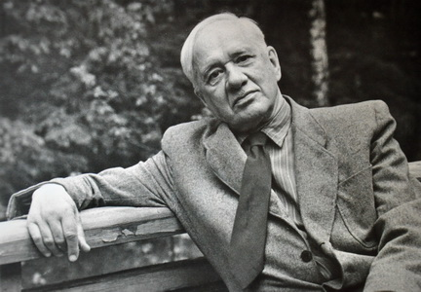
«Талант у Чуковского неиссякаемый, умный, блистательный, веселый, праздничный»
И. Андронников

